Slide 1
Rallye nautique ffvoile
Les Matinales du Développement
08 Avril 2025

Slide 2
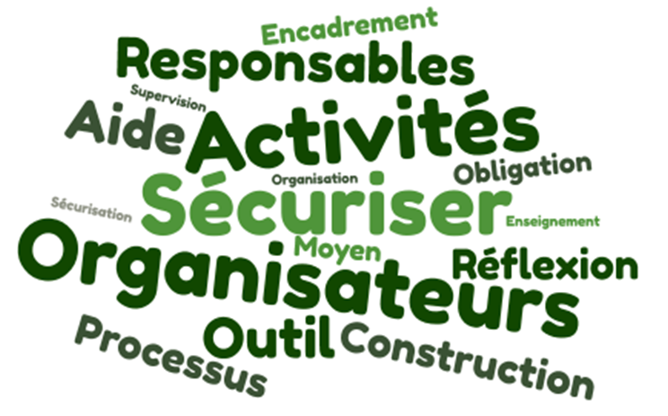
RallyeS nautiqueS ffvoile
Les constats
De multiples évènements de toutes formes, ouverts aux non licenciés.
Des organisateurs qui ont des questions, d’autres moins.
Dissocier certains évènements de l’organisation et du cadre des compétions.
Un groupe de travail inter services
Développement - Pratiques Sportives – Juridique/Vie fédérale – Communication
Pilotage: Bernard Bocquet et Thomas Romont (Ligue PDL)
Composé de dirigeants et de techniciens organisateurs, des membres du CA FFV, des cadres en région et du siège.
25 CR de réunions de travail en plénière ou en sous groupes.
Nos intentions
Disposer d’outils et de ressources pour les organisateurs affiliés.
Promouvoir les offres de rallyes nautiques auprès d’un plus large public.
Nos lignes conductrices
Tous les supports de la voile et tous les programmes de navigation.
Ne pas sur-réglementer, mais une démarche d’accompagnement et de conseils.

Slide 3
1 - Un rallye nautique ?
Une navigation partagée de plaisance, ludique et conviviale.
Aucun élément de « compétition »
= PAS de ligne de départ ou d'arrivée, aucun classement valorisé sur des critères de performances sportives, aucun recours aux Règles de Course à la Voile, ou tout autre règlement fédéral ou de classes.
Ouvert aux non membres et/ou en dehors des activités habituelles de la structure.
Une manifestation nautique soumise à une déclaration auprès des services départementaux de l'Etat.
Un délai préalable, l’identification de l’organisateur unique, de disposer d’une structure opérationnelle pour la mise en œuvre des procédures de sécurisation, des moyens nautiques et de communication adaptés, l’information des participants et une couverture assurantielle.
« toute activité exercée dans les eaux maritimes ou ayant un impact sur celles-ci et susceptible d'appeler des mesures particulières d'organisation et d'encadrement en vue d'assurer la sécurité des participants, des spectateurs et la protection de l'environnement. »
Participants extérieurs aux activités habituelles (membres, stagiaires)
Déclaration de Manifestation Nautique
Programme de navigation en dehors des activités habituelles (RI ou DSI)

Slide 4
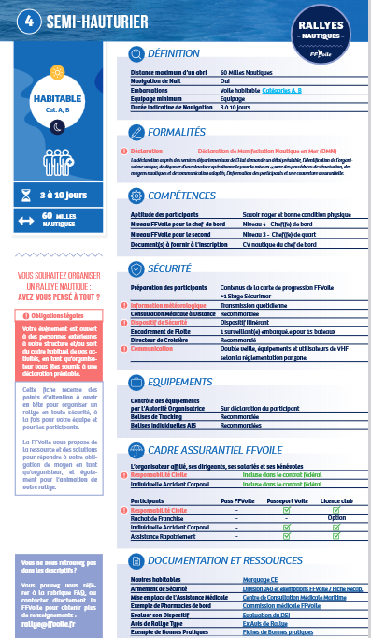
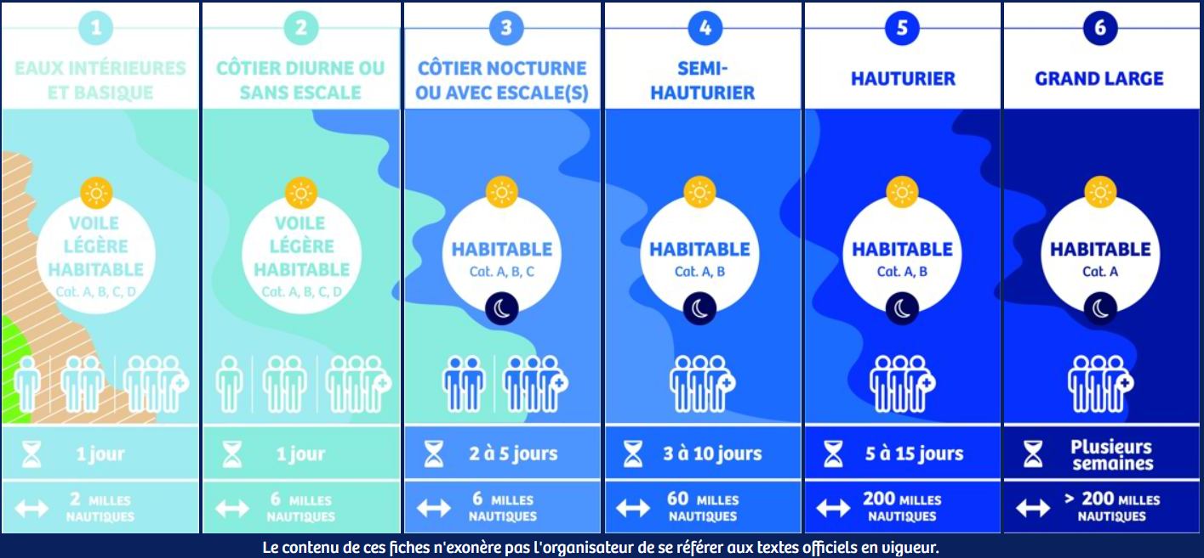
2 - 6 rallyes types sous forme de fiche: supports, durée, distance
L’entrée dans une fiche
► Les attentes d’une Déclaration de Manifestation Nautique, en mer ou plan d’eau intérieur = en rouge.
► Les recommandations et les solutions proposées par la fédération.
Définition du type de rallye
Formalités
Compétences des participants
Sécurité
Equipements
Assurances
La ressource et les références

Slide 5
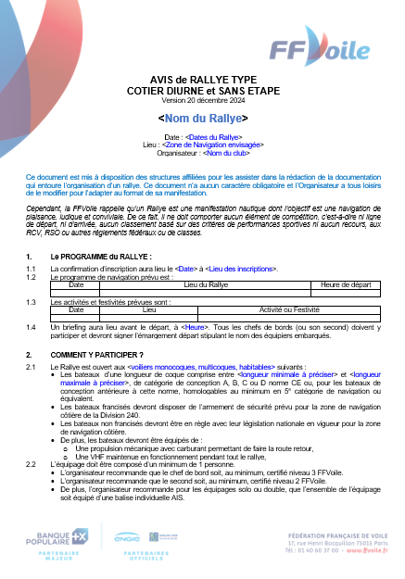
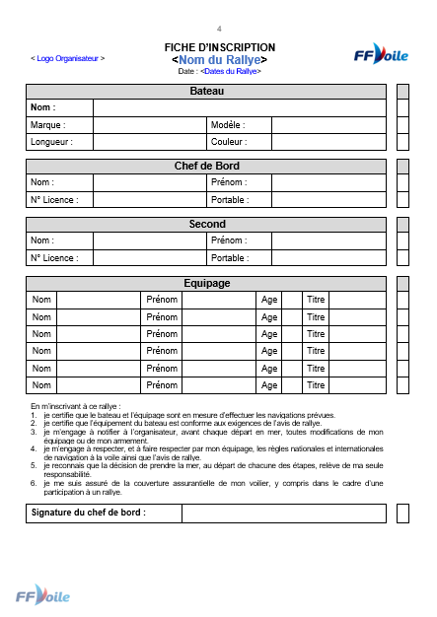
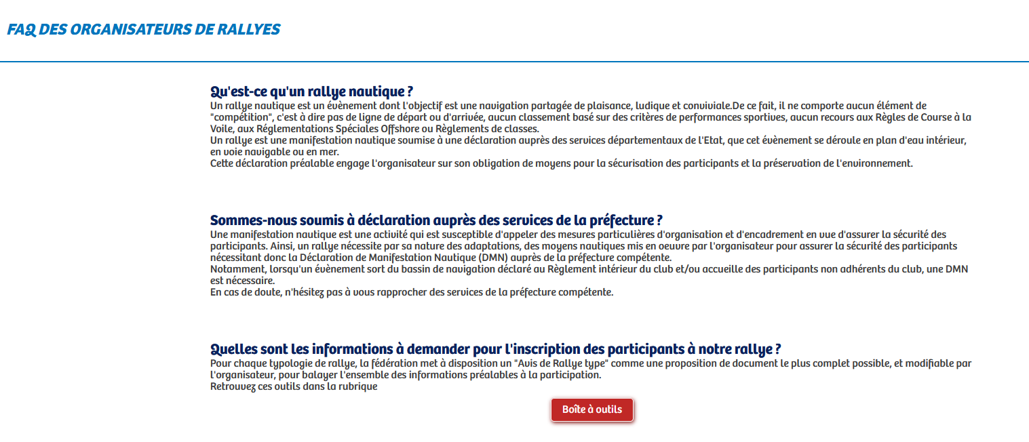
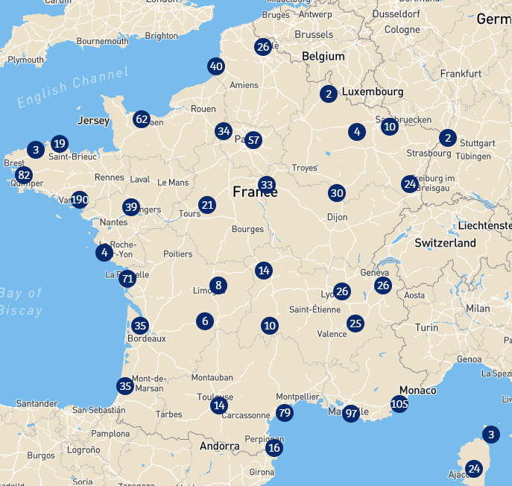
3 – La boîte à outils
⇨ Les 6 fiches,
6 avis de rallye sous world modifiables
Définition du directeur de croisière
CV nautique du chef de bord
Les références réglementaires
⇨ A destination des organisateurs
⇨ Les offres de l’organisme de formation de la fédération pour les organisateurs
⇨ Alimentée par les sollicitations sur l’adresse mail de contact rallye@ffvoile.fr
⇨ Le référencement des offres Rallye sur https://www.fairedelavoile.fr/
Filtre de recherche « rallye », pour le grand public.
En réflexion sur la dimension.

Slide 6
Et pour la suite
Consolider les outils par vos retours et la FAQ.
Développer l’offre pour cibler les publics.
⇨ Testez les fiches, parcourir la FAQ…
⇨ Nous faire vos retours à rallye@ffvoile.fr
⇨ Identifiez vos offres de rallye !!!
https://clubs.ffvoile.fr/rallyes/
Dans l’espace club du site de la fédération, menu « vos offres »
MERCI !

